Slide 1


UBND QUẬN LONG BIÊN
TRƯỜNG MẦM NON GIANG BIÊN
LĨNH VỰC PHÁT TRIỂN THẨM MỸ
HOẠT ĐỘNG TẠO HÌNH
Đề tài: Xé dán con thuyền
Lứa tuổi: 3 - 4 tuổi
Người thực hiện: Đào Thị Thanh Thủy

Slide 2

Mục đích – yêu cầu
* Kiến thức
- Củng cố biểu tượng con thuyền
- Trẻ biết dùng các hình để tạo thành thuyền buồm
* Kỹ năng:
Trẻ biết xếp dán các hình tam giác, hình chữ nhật, hình vuông thành con thuyền
- Luyện kỹ năng chấm hồ.
* Thái độ:
-Trẻ biết yêu quý, tôn trọng sản phẩm của trẻ

Slide 3


Bài hát:
Những lá thuyền ước mơ

Slide 4
Cô hướng dẫn xé dán thuyền

Slide 5

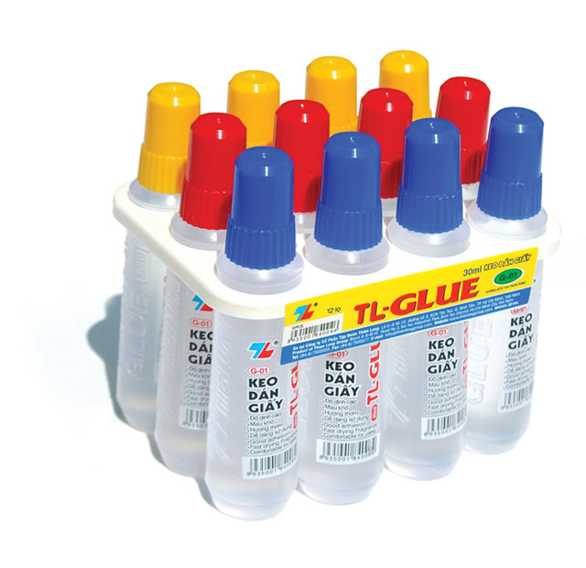
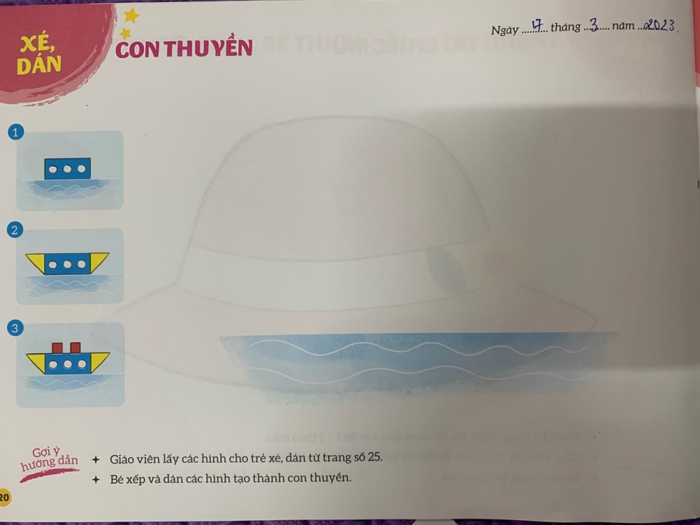
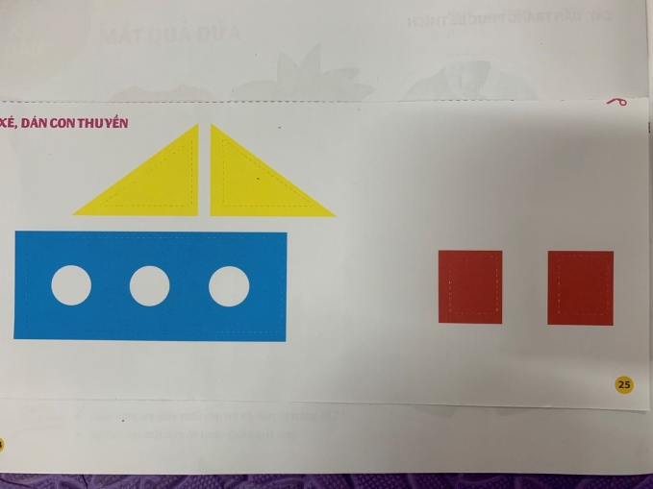
CHUẨN BỊ
HỒ DÁN
Vở tạo hình
Giấy màu

Slide 6
TRẺ THỰC HIỆN

Slide 7
Kết thúc

